Slide 1

기숙사 AB동 EHP 수리
Notes:
1
Welcome to the LG Electronics Air Conditioning & Energy Solution Company.

Slide 2

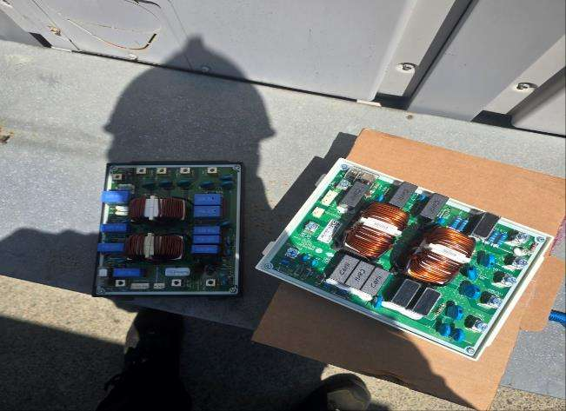
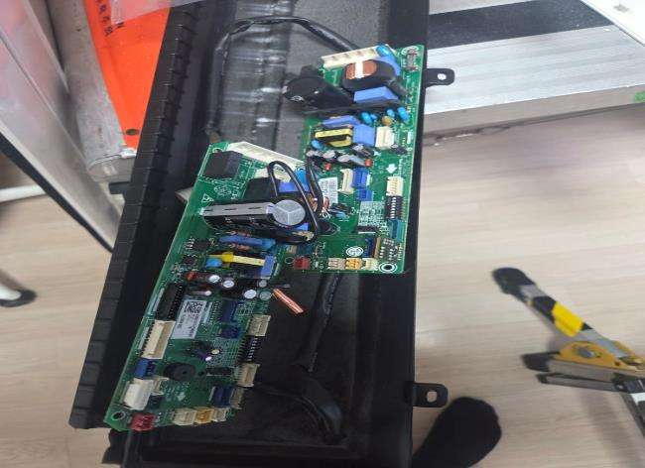
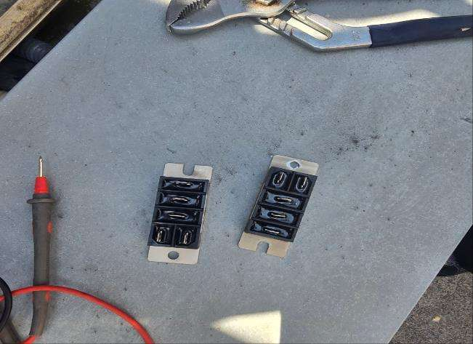
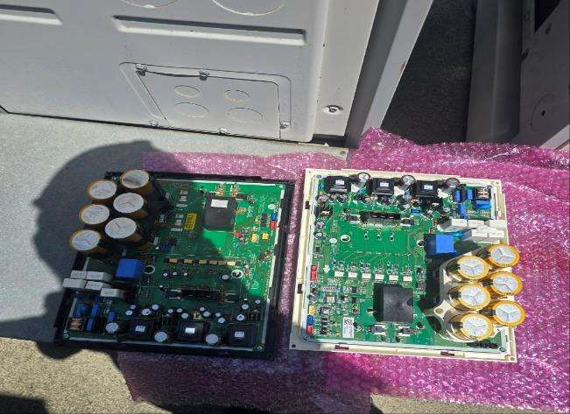
기숙사 AB동 EHP 수리
Notes:
Thank you.

Slide 3
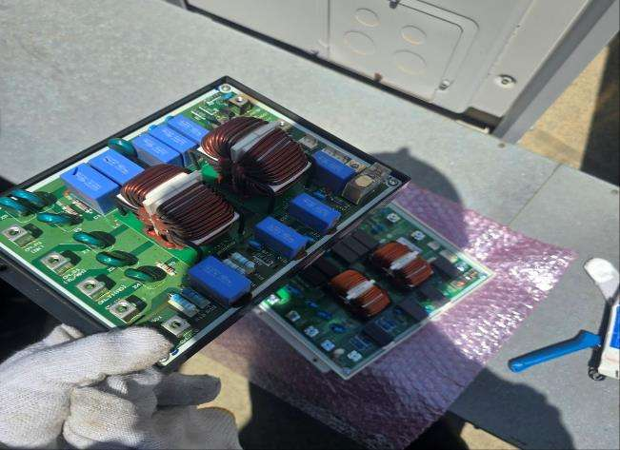
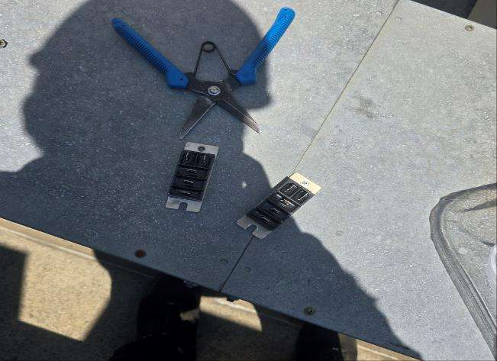
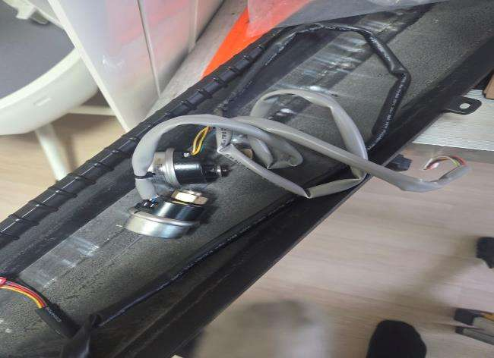
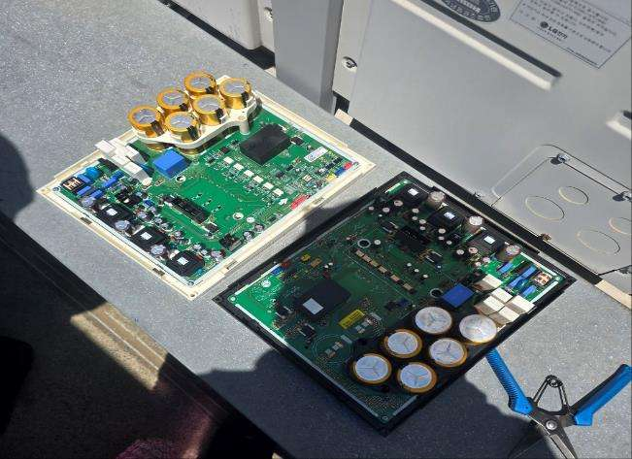
기숙사 AB동 EHP 수리
Notes:
Thank you.

